Slide 1
AULA 03 – CONCEITOS DE VARIÁVEIS
Prof. Jorge Luis

Slide 2
1. VARIÁVEIS
Definição de nomes de variáveis:
  Deve começar por uma letra
  O nome deve ter menos do que 255 caracteres
  Não pode ser uma palavra reservada do VBA
  Não pode conter espaço ou qualquer outro simbolo: ! # $ % & @.
O tipo de dado de uma variável determina o tipo de dado que ela poderá conter. Para isso utilize a palavra reservada Dim.
  Sintaxe:
    Dim nomevariavel As tipodedado
  Exemplo:
      Dim a as integer
      Dim b as double

Slide 3
2.TIPOS DE DADOS
String: contem valores de textos simples
  Exemplo:
  Dim nome as String
  Nome= “entrada.dados”
Date. Este tipo contem valores de datas que se refere a datas/horas.
  Exemplo:
  Dim data As Date
  Dim hora As Date
  Dim data1 As Date
  data = #8/23/1959#
  hora = #3:02:00 AM#
  data1 = #4/27/2007 4:05:00 PM#

Slide 4
2.TIPOS DE DADOS
Byte.
  Raramente é utilizada e mantem pequenos valores de inteiros positivos (de 0 a 255).
Integer.
  Mantem valores inteiros de valores entre -32,768 a 32,767.
Long
  Mantem valores inteiros entre –2,147,483,648 a 2,147,483,647
Boolean. Este tipo mantem valores logicos Verdadeiro ou Falso
Currency. Este tipo mantem valores monetários entre –922,337,203,685,477.5808 a 922,337,203,685,477.5807.
Single. Este tipo mantem valores em ponto flutuante de simples precisão com componente decimal

Slide 5
2.TIPOS DE DADOS
Double. Este tipo mantem valores em ponto flutuante de dupla precisão sendo possivel representar numeros maiores.
  Dim variavel As Double
  variavel = 2.0E+79

Slide 6
2.TIPOS DE DADOS
Muitos programadores utilizam nomes de variaveis relacionados com os tipos de dados:
Tipo de dado | Abreviação
String | str ou s
Date | dte ou dtm
Byte | byt
Integer | int ou i
Long | lng
Boolean | bln ou b
Currency | cur
Single | sgl ou sng
Double | dbl

Slide 7
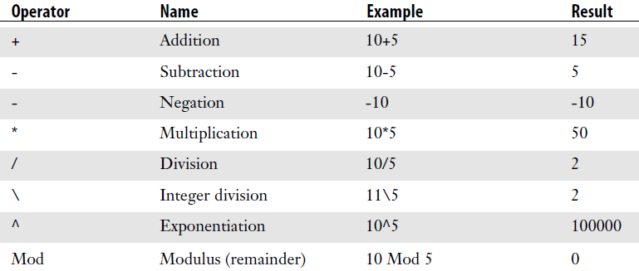
3. OPERADORES

Slide 8
3. OPERADORES
Operador concatenador (&)
  É utilizado para combinar um texto de string com uma outra expressão
  Exemplo:
  Dim strFirst As String
  Dim strLast As String
  strFirst = “Paul”
  strLast = “McFedries”
  MsgBox strFirst & “ “ & strLast

Slide 9
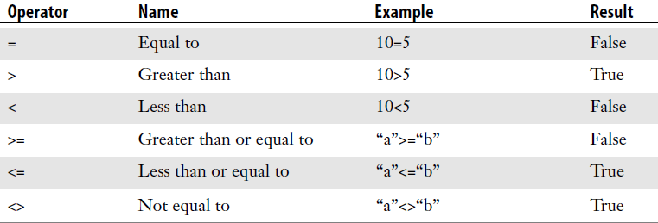
3. OPERADORES
Operador de comparação

Slide 10
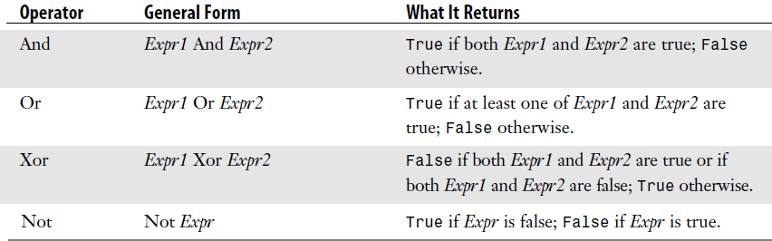
3. OPERADORES
Operadores lógicos

Slide 11
4. EXPRESSÕES
Para o desenvolvimento de cálculos e resultados.
Uma expressão é como se fosse uma formula ou função que possui operandos e operadores.
Operandos: valores de entrada usados pela expressão. Podem ser variaveis, resultados de funções ou valores string
Operadores: são simbolos que combinam os operandos para produzir um resultado. Operadores comuns:
  *, /, +, -, ^(exponencial)

